Slide 1
EJECUCIÓN ACUMULADA DE GASTOS PRESUPUESTARIOS AL MES DE ENERO DE 2019 PARTIDA 06: MINISTERIO DE RELACIONES EXTERIORES
Valparaíso, marzo 2019

Slide 2
EJECUCIÓN ACUMULADA DE GASTOS A ENERO DE 2019 PARTIDA 06 MINISTERIO DE RELACIONES EXTERIORES
Principales hallazgos
La ejecución acumulada en pesos, finalizó en $8.198 millones, equivalentes a un 6% del Presupuesto Vigente.
En dólares se observó un 3% de avance presupuestario, con un total gastado de US$7 millones.
Respecto a los recursos destinados a cumplir obligaciones del ejercicio presupuestario anterior (deuda flotante), se observa que la Subsecretaría de relaciones Exteriores dispuso de un gasto de $62 millones y que el INACH, realizó un devengo total de $476 millones. En ambos casos, no se observan los decretos modificatorios que agreguen estos recursos al presupuesto vigente.
En las transferencias corrientes de la Subsecretaría, que incluyen recursos para asignaciones al sector privado y para Otras Entidades Públicas, no consideraron ejecución presupuestaria.
En la Dirección de Relaciones Económicas, el Programa de Defensa Comercial, que tiene por objetivo la defensa de los intereses comerciales nacionales, buscando soluciones a los conflictos dentro de los mecanismos establecidos dentro de los acuerdos internacionales suscritos, finalizó con una ejecución presupuestaria de un 2% del presupuesto vigente.

Slide 3
EJECUCIÓN ACUMULADA DE GASTOS A ENERO DE 2019 PARTIDA 06 MINISTERIO DE RELACIONES EXTERIORES
Principales hallazgos
El Programa Certificación de Origen, encargado de prestar el servicio de Certificación de Origen a exportadores con productos con destino a la Unión Europea, EFTA y China, alcanzó un 0,4% de gasto total. La asignación para Negociaciones y Administración de Acuerdos, con recursos adicionales por $1.094 millones, que totalizan un presupuesto vigente de $63 millones, alcanzó una ejecución de un 5%.
Los Proyectos y Actividades de Promoción, con recursos autorizados por $7.506 millones, informan un avance de 0,2% del gasto.
En la Dirección de Fronteras y Límites de Estado, los Programas Especiales de Fronteras y Límites, que incluye actividades relacionadas a la Plataforma Continental Extendida y otras actividades de carácter reservado, ejecutaron un total de $99 millones (2% de avance presupuestario).
En la Agencia de Cooperación Internacional, la transferencia al sector privado para “Cooperación Sur-Sur”, presentó una ejecución de recursos de 0,8%, con un total gastado de $42 millones.

Slide 4
COMPORTAMIENTO DE LA EJECUCIÓN DE GASTOS A ENERO DE 2019 PARTIDA 06 MINISTERIO DE RELACIONES EXTERIORES
En porcentajes de gasto, del presupuesto en miles de pesos de 2019

Slide 5
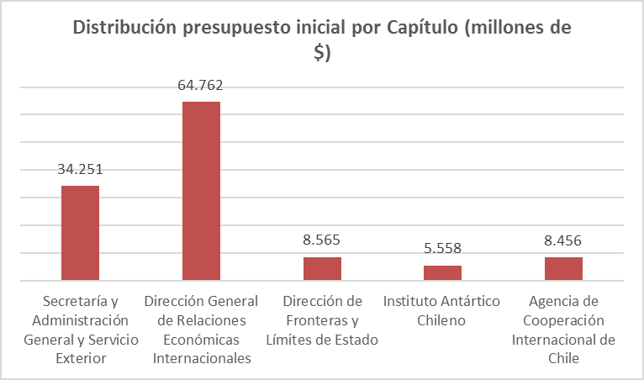
COMPORTAMIENTO DE LA EJECUCIÓN DE GASTOS A ENERO DE 2019 PARTIDA 06 MINISTERIO DE RELACIONES EXTERIORES
en millones de pesos de 2019

Slide 6
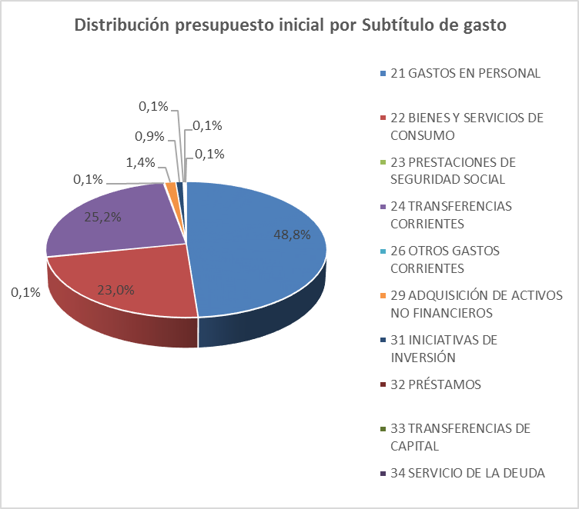
COMPORTAMIENTO DE LA EJECUCIÓN DE GASTOS A ENERO DE 2019 PARTIDA 06 MINISTERIO DE RELACIONES EXTERIORES
En porcentajes de gasto, del presupuesto en miles de dólares de 2019

Slide 7
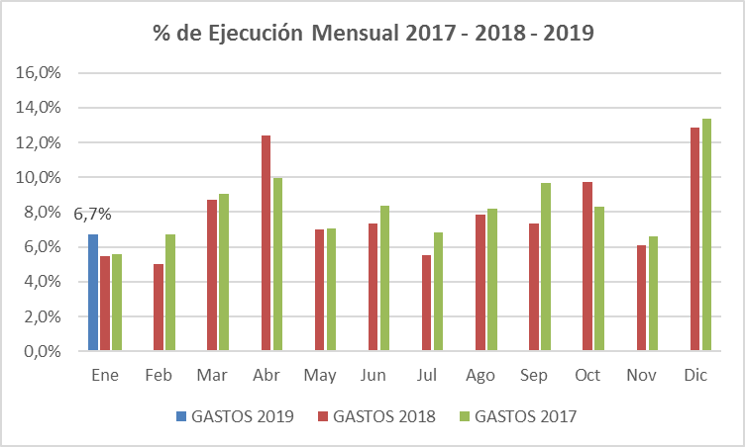
COMPORTAMIENTO DE LA EJECUCIÓN DE GASTOS A ENERO DE 2019 PARTIDA 06 MINISTERIO DE RELACIONES EXTERIORES
en miles de pesos de 2019

Slide 8
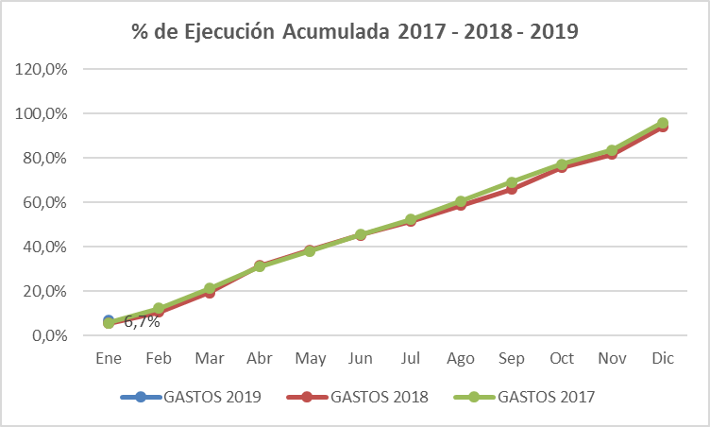
COMPORTAMIENTO DE LA EJECUCIÓN DE GASTOS A ENERO DE 2019 PARTIDA 06 MINISTERIO DE RELACIONES EXTERIORES
en miles de pesos de 2019

Slide 9
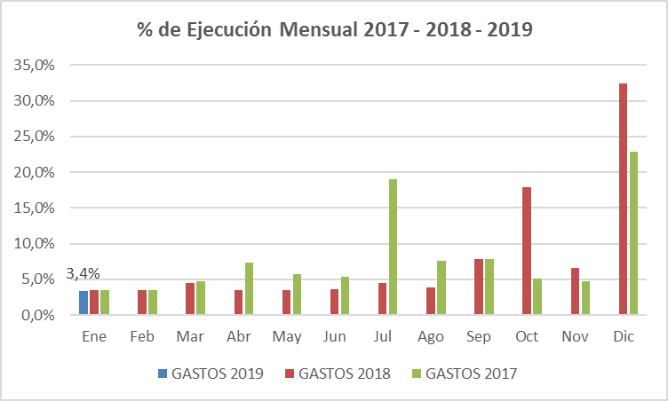
COMPORTAMIENTO DE LA EJECUCIÓN DE GASTOS A ENERO DE 2019 PARTIDA 06 MINISTERIO DE RELACIONES EXTERIORES
en miles de dólares de 2019

Slide 10
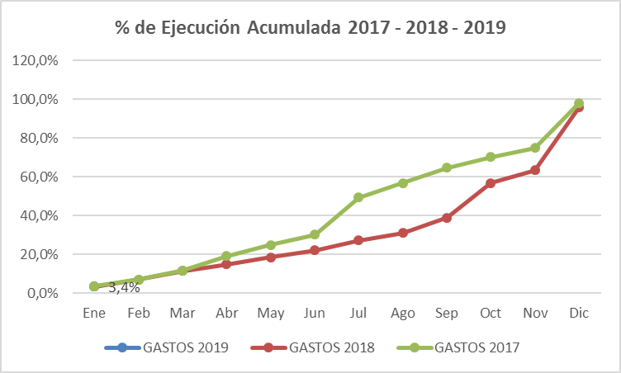
COMPORTAMIENTO DE LA EJECUCIÓN DE GASTOS A ENERO DE 2019 PARTIDA 06 MINISTERIO DE RELACIONES EXTERIORES
en miles de dólares de 2019

Slide 11
EJECUCIÓN ACUMULADA DE GASTOS A ENERO DE 2019 PARTIDA 06 MINISTERIO DE RELACIONES EXTERIORES
en miles de pesos de 2019

Slide 12
EJECUCIÓN ACUMULADA DE GASTOS A ENERO DE 2019 PARTIDA 06 MINISTERIO DE RELACIONES EXTERIORES
en miles de dólares de 2019

Slide 13
EJECUCIÓN ACUMULADA DE GASTOS A ENERO DE 2019 PARTIDA 06 RESUMEN POR CAPÍTULOS
en miles de pesos de 2019
Fuente: Elaboración propia en base a informes de ejecución presupuestaria mensual de DIPRES

Slide 14
EJECUCIÓN ACUMULADA DE GASTOS A ENERO DE 2019 PARTIDA 06. CAPÍTULO 01. PROGRAMA 01: SECRETARÍA Y ADMINISTRACIÓN GENERAL Y SERVICIO EXTERIOR
en miles de pesos de 2019

Slide 15
EJECUCIÓN ACUMULADA DE GASTOS A ENERO DE 2019 PARTIDA 06. CAPÍTULO 02. PROGRAMA 01: DIRECCIÓN GENERAL DE RELACIONES ECONÓMICAS INTERNACIONALES
en miles de pesos de 2019

Slide 16
EJECUCIÓN ACUMULADA DE GASTOS A ENERO DE 2019 PARTIDA 06. CAPÍTULO 02. PROGRAMA 02: PROMOCIÓN DE EXPORTACIONES
en miles de pesos de 2019

Slide 17
EJECUCIÓN ACUMULADA DE GASTOS A ENERO DE 2019 PARTIDA 06. CAPÍTULO 03. PROGRAMA 01: DIRECCIÓN DE FRONTERAS Y LÍMITES DE ESTADO
en miles de pesos de 2019

Slide 18
EJECUCIÓN ACUMULADA DE GASTOS A ENERO DE 2019 PARTIDA 06. CAPÍTULO 04. PROGRAMA 01: INSTITUTO ANTÁRTICO CHILENO
en miles de pesos de 2019

Slide 19
EJECUCIÓN ACUMULADA DE GASTOS A ENERO DE 2019 PARTIDA 06. CAPÍTULO 05. PROGRAMA 01: AGENCIA DE COOPERACIÓN INTERNACIONAL DE CHILE
en miles de pesos de 2019

